Slide 1
A SITUAÇÃO DO IDOSO NO BRASIL relato de vivência de acadêmicos de medicina da PUC Goiás
ACADÊMICOS
Carolina Rassi da Cruz
Daniela Cristina Schroff Machado
Gabriel Costa Monteiro
Jéssica de Almeida Gomes
Louise Quitete Rabahi
Matheus Benevides Fernandes
ORIENTADORA
Profa Ms. Iracema Gonzaga Moura de Carvalho

Slide 2
A SITUAÇÃO DO IDOSO NO BRASIL
Introdução
Metodologia
Objetivos
Resultados
Conclusão
Palavras chave: Saúde do idoso, envelhecimento saudável.
Referências

Slide 3
INTRODUÇÃO
O trabalho é um relato de experiência obtido durante as discussões do Caso do Eixo Teórico Prático Integrado (CETPI), pelos alunos do segundo ano do curso de medicina da PUC Goiás, com o tema saúde do idoso.

Slide 4
OBJETIVOS
- Identificar conhecimentos sobre a situação da saúde do idoso no Brasil atualmente, bem como desenvolver habilidades para lidar com essa situação.
- Relatar a experiência pedagógica desenvolvida na formação médica de estudantes da PUC Goiás .

Slide 5
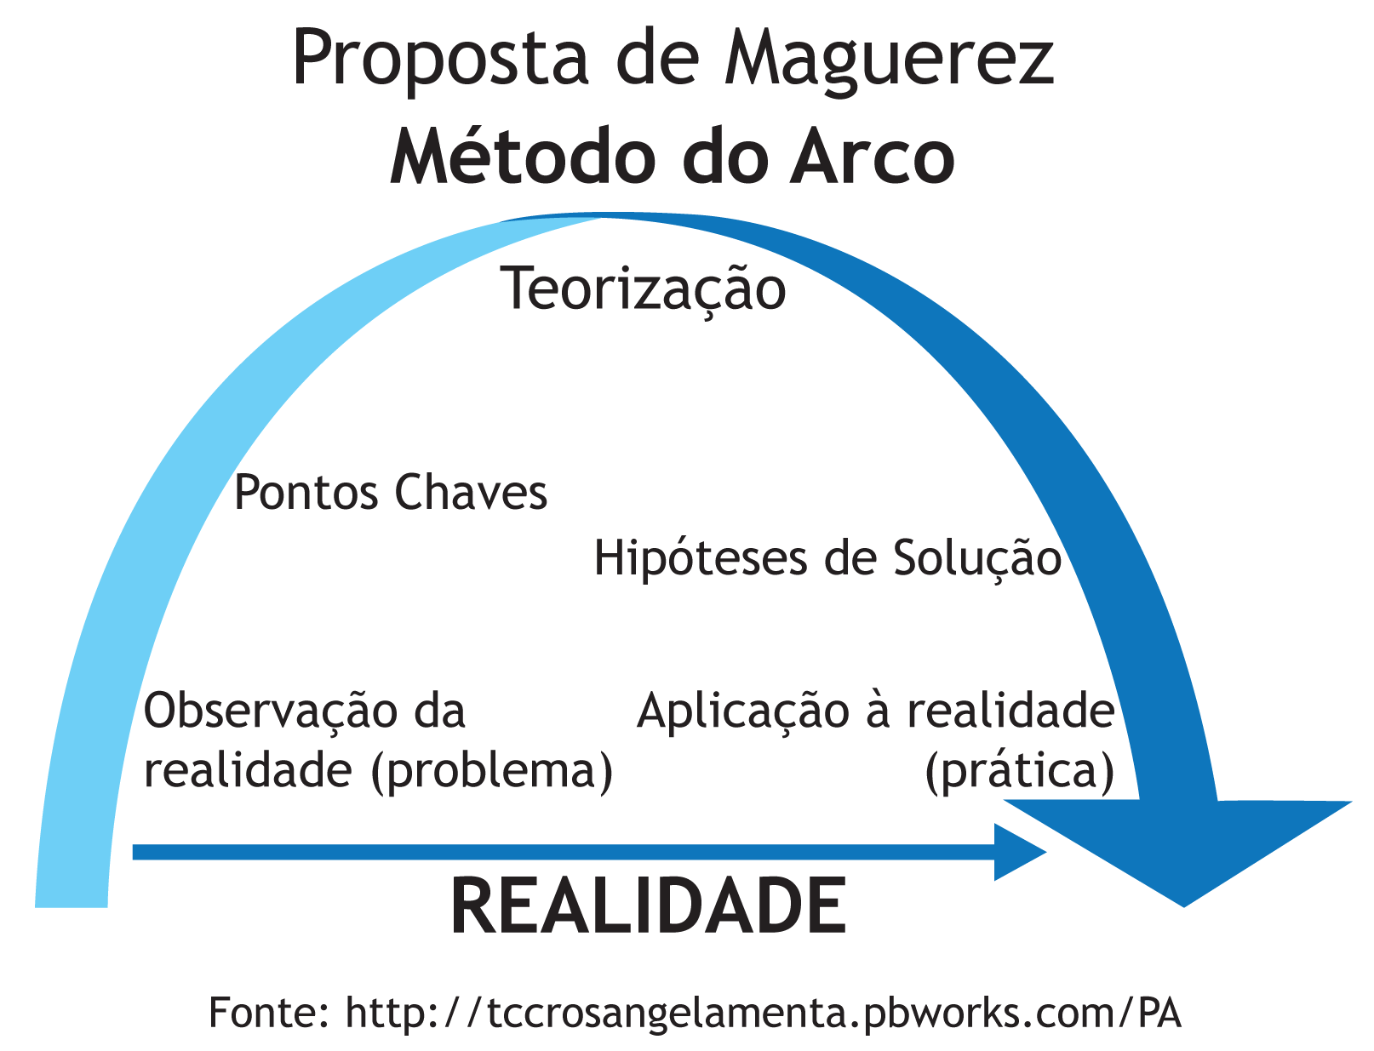
CASO DO EIXO TEÓRICO PRÁTICO INTEGRADO
É uma unidade do Curso de Medicina da PUC Goiás, inspirada na Metodologia da Problematização (Paulo Freire), que ocorre segundo as cinco etapas do Arco de Charles Maguerez:
1 – Contato com a Realidade
2 – Identificação de Situação Problema
3 – Teorização
4 – Levantamento de Hipóteses para Solução
5 – Devolutiva Social

Slide 6
METODOLOGIA
O caso clínico foi coletado no Centro de Apoio Integral a Saúde (CAIS) Finsocial em Goiânia-GO.
Depois da coleta, foi estabelecido o tema e iniciaram-se as pesquisas bibliográficas sobre a situação da saúde do idoso.
Após a pesquisa, ocorreram sessões de discussão dos achados nos artigos, reflexões sobre a saúde do idoso.

Slide 7
RESULTADOS
Através das discussões baseadas em artigos científicos, entendemos o envelhecimento saudável como aquele ativo, consequência de comportamentos adotados durante a vida, por exemplo: exercícios físicos e alimentação balanceada.
Além disso, constatamos que as principais doenças que acometem os idosos são em maioria doenças crônicas, principalmente cardiovasculares.

Slide 8
RESULTADOS
Em relação ao cuidador, grande parte dos cuidados é realizada pela família, consequência das relações afetivas e da carga de responsabilidade que os familiares trazem para si.
Em relação ao Estado, é importante ressaltar o amparo judicial pelo Estatuto do Idoso, que facilitou a compreensão e aplicações das leis já existentes e a criação de novas, visando à garantia de saúde, bem-estar, proteção e amparo aos homens e mulheres com mais de 60 anos.
Acerca das adversidades que acometem o idoso, comentou-se bastante sobre a violência, especialmente as subnotificações, pois muitas vezes é realizada pelos próprios familiares.

Slide 9
RESULTADOS
Ao final foi feita uma proposta de devolutiva para a comunidade, na qual foi colhido o caso:
A devolutiva proposta foi a realização de uma atividade com os idosos da região, em especial os da Casa dos Idosos, no dia do Forró, no qual muitos moradores idosos da região participam, promovendo um lanche e apresentação de um banner contendo itens do Estatuto do Idoso.

Slide 10
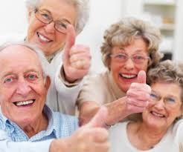
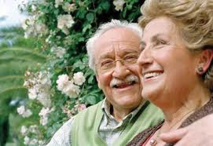
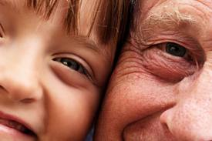
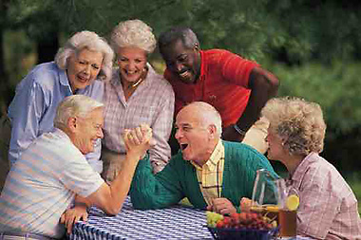
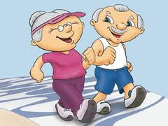
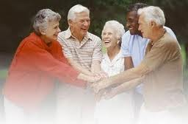
RESULTADOS

Slide 11
CONCLUSÃO
Esse CETPI permitiu conhecer a realidade e os fatores que interferem na saúde do idoso, permitindo desenvolver habilidades para o enfrentamento das necessidades atuais bem como a realização de uma devolutiva para a comunidade, promovendo o desenvolvimento não só de conhecimentos, mas habilidades e atitudes voltados a essa população.

Slide 12
Referências
MANZINI FILHO, M. et al. Atividade física e envelhecimento humano: a busca pelo envelhecimento saudável. Revista Brasileira de Ciências do Envelhecimento Humano, v. 7, n. 1, p. 97-106, jan./abr. 2010.
SANCHES, A.; LEBRAO, M.; DUARTE, Y. Violência contra idosos: uma questão nova? Revista Saúde e Sociedade, São Paulo, v. 17, n. 3, p. 90-100, Set, 2008.
KARSH, U. Idosos dependentes: famílias e cuidadores. Caderno de Saúde Pública, Rio de Janeiro, v. 19, n.3, p. 861-866, mai-jun, 2003.

Slide 13

OBRIGADA
iracemagmc@gmail.com

